Slide 1
第11章 外 排 序
11.1 外排序概述
11.2 磁盘排序
11.3 磁带排序

Slide 2
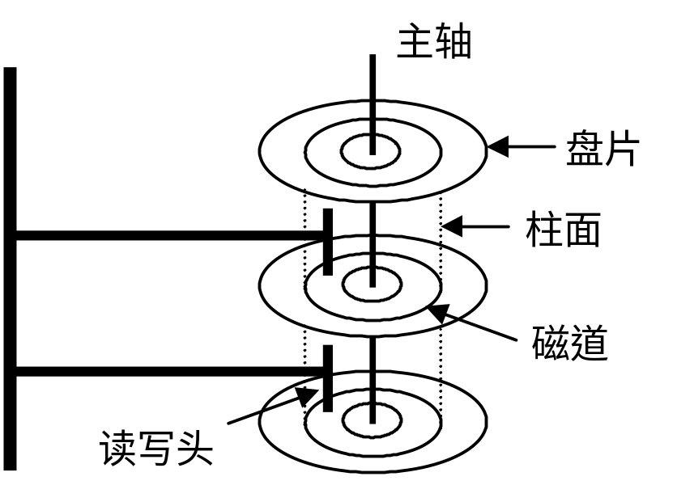
11.1 外排序概述
文件存储在外存上,因此外排序方法与各种外存设备的特征有关,外存设备大体上可分为两类,一类是顺序存取设备,例如磁带,另一类是直接存取设备,例如磁盘,其结构如下图所示。

Slide 3
外排序的基本方法是归并排序法。它分为以下两个步骤：
（1）生成若干初始归并段（顺串）：这一过程也称为文件预处理：
① 把含有n个记录的文件，按内存大小分成若干长度为L的子文件（归并段）；
② 分别将各子文件（归并段）调入内存，采用有效的内排序方法排序后送回外存。
（2）多路归并：对这些初始归并段进行多遍归并，使得有序的归并段逐渐扩大，最后在外存上形成整个文件的单一归并段，也就完成了这个文件的外排序。

Slide 4
abc₁.dat
abc₂.dat
…
abc_{n}.dat
某算法
abc.dat
内存
均有序
第1步
abc₁.dat
abc₂.dat
…
abc_{n}.dat
某排序算法：只能是归并算法
内存
abc.dat
有序
第2步

Slide 5
11.2 磁盘排序
11.2.1 磁盘排序过程
磁盘是直接存取设备,读/写一个数据块的时间与当前读/写头所处的位置关系不大。
通过一个例子来说明磁盘排序的过程。设有一个文件，内含4500个记录：A₁,A₂,…,A₄₅₀₀,现在要对该文件进行排序，但可占用的内存空间至多只能对750个记录进行排序。输入文件（被排序的文件）放在磁盘上，页块长为250个记录。排序过程可如下进行：

Slide 6
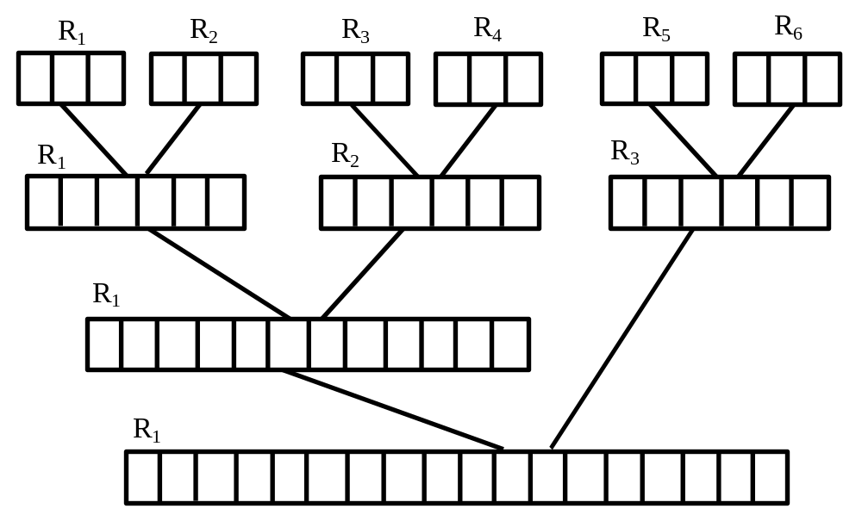
6个归并段的归并过程

Slide 7
11.2.2 多路平衡归并
图中的归并过程基本上是2路平衡归并的算法。一般说来，如果初始归并段有m个，那么这样的归并树就有⎡log₂m⎤+1层，要对数据进行⎡log₂m⎤遍扫描。采用k路平衡归并时，则相应的归并树有⎡log_{k}m⎤+1层，要对数据进行⎡log_{k}m⎤遍扫描。

Slide 8
做内部归并时，在k个记录中选择最小者，需要顺序比较k-1次。每趟归并u个记录需要做(u-1)*(k-1)次比较，s趟归并总共需要的比较次数为：
s*(u-1)*(k-1)=⎡log_{k}m⎤*(u-1)*(k-1)
=⎡log₂m⎤*(u-1)* (k-1)／⎡log₂k⎤
其中，⎡log₂m⎤*(u-1)在初始归并段个数m与记录个数u一定时是常量,而(k-1)／⎡log₂k⎤在k增大时趋于无穷大。因此增大归并路数k，会使内部归并的时间增大。若k增大到一定的程度，就会抵消掉由于减少读写磁盘次数而赢得的时间。
u个记录
⎡log₂m⎤趟

Slide 9
下面讨论利用败者树实现多路平衡归并。
败者树是一棵有k个叶结点的完全二叉树，叶子结点存储记录，非叶结点可由关键字和它对应的记录地址构成，为讨论方便起见，设非叶结点的结构为：
关键字,输入有序段的路号
对k个输入有序段进行k路平衡归并的方法如下：
（1）取每个输入有序段的第一个记录作为败者树的叶子结点,建立初始败者树：两两叶结点进行比较，在双亲结点中记录比赛的败者（关键字较大者），而让胜者去参加更高一层的比赛，如此在根结点之上胜出的“冠军”是关键字最小者。

Slide 10
（2）胜出的记录写至输出归并段，在对应的叶结点处，补充其输入有序段的下一个记录，若该有序段变空，则补充一个大关键字（比所有记录关键字都大，设为k_{max}）的虚记录。
（3）调整败者树，选择新的关键字最小的记录：从补充记录的叶结点向上和双亲结点的关键字比较，败者留在该双亲结点，胜者继续向上，直至树根的双亲。
（4）若胜出的记录关键字等于k_{max}，则归并结束；否则转（2）继续。

Slide 11
例如,设有5个初始归并段，它们中各记录的关键字分别是：
R₁:{17,21,∞}
R₂:{5,44,∞}
R₃:{10,12,∞}
R₄:{29,32,∞}
R₅:{15,56,∞}
其中,∞是段结束标志。利用败者树进行5路平衡归并排序的过程如下图所示。

Slide 12
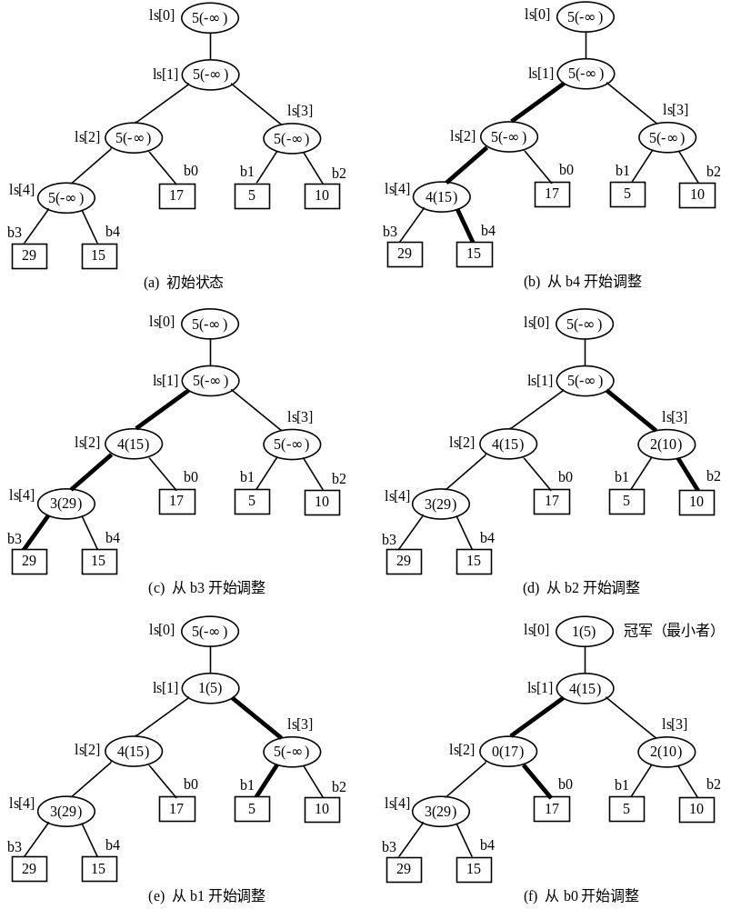
建立初始败者树

Slide 13
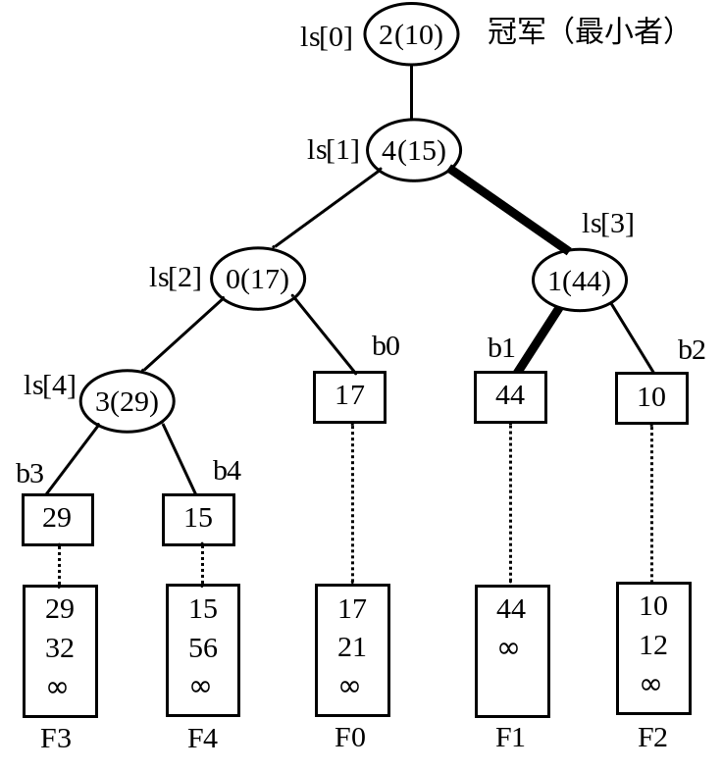
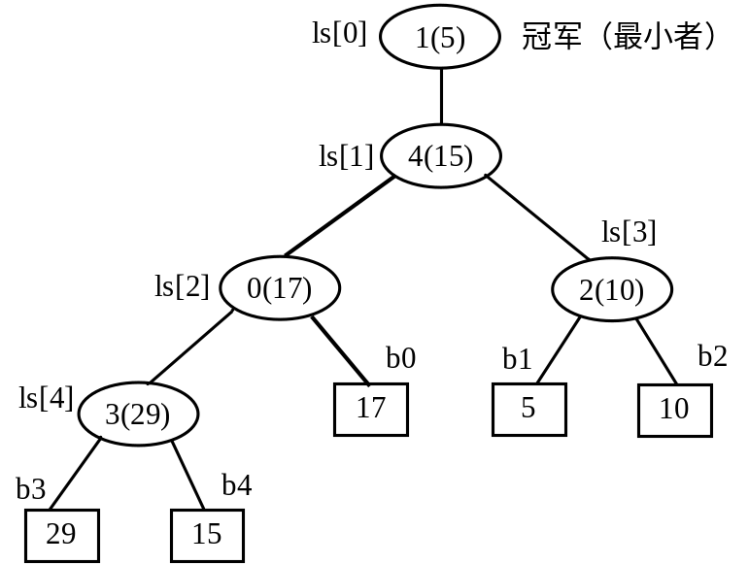
重购后的败者树（粗线部分结点发生改变）

Slide 14
从中看到，k路平衡归并的败者树的深度为⎡log₂k⎤，在每次调整找下一个具有最小关键字记录时，最多做⎡log₂k⎤ 次关键字比较。因此利用败者树在k个记录中选择最小者，只需要进行O(⎡log₂k⎤)次关键字比较，这时归并总共需要的比较次数为：
s*(u-1)* ⎡log₂k⎤=⎡log_{k}m⎤*(u-1)* ⎡log₂k⎤
=⎡log₂m⎤*(u-1)* ⎡log₂k⎤／⎡log₂k⎤
=⎡log₂m⎤*(u-1)
u个记录
⎡log_{k}m⎤趟

Slide 15
这样，关键字比较次数与k无关，总的内部归并时间不会随k的增大而增大。因此只要内存空间允许，增大归并路数k，将有效地减少归并树的深度，从而减少读写磁盘次数，提高外排序的速度。

Slide 16
11.2.3 初始归并段的生成
采用上一章中介绍的常规内排序方法,可以实现初始归并段的生成,但所生成的归并段的大小正好等于一次能放入内存中的记录个数。显然存在局限性。
如果采用前面所述的败者树方法,可以使初始归并段的长度增大。这里介绍一种称为置换-选择排序方法用于生成初始归并段。

Slide 17
置换-选择排序生成初始归并段时，内部排序基于选择排序，同时在此过程中伴随记录的输入和输出，生成的初始归并段长度超过平均数，且长度可能各不相同。

Slide 18
（1）从待排文件F_{in}中按内存工作区WA的容量w读入w个记录。设归并段编号i=1。
（2）使用败者树从WA中选出关键字最小的记录R_{min}。
（3）将R_{min}记录输出到F_{out}中,作为当前归并段的一个成员。
（4）若F_{in}不空,则从F_{in}中读入下一个记录x放在R_{min}所在的工作区位置代替R_{min}。
（5）在工作区中所有大于或等于R_{min}的记录中选择出最小记录作为新的R_{min},转（3），直到选不出这样的R_{min}。
（6）设i=i+1,开始一个新的归并段。
（7）若工作区已空,则初始归并段已全部产生；否则转（2）。

Slide 19
例11.1 设磁盘文件中共有18个记录,记录的关键字分别为：
{15,4,97,64,17,32,108,44,76,9,39,82,56,31,80,73,255,68}
若内存工作区可容纳5个记录，用置换-选择排序可产生几个初始归并段，每个初始归并段包含哪些记录?

Slide 20
初始归并段的生成过程
读入记录 | 内存工作区状态 | R_{min} | 输出之后的初始归并段状态
15,4,97,64,17 | 15,4,97,64,17 | 4(i=1) | 归并段1:{4}
32 | 15,32,97,64,17 | 15(i=1) | 归并段1:{4,15}
108 | 108,32,97,64,17 | 17(i=1) | 归并段1:{4,15,17}
44 | 108,32,97,64,44 | 32(i=1) | 归并段1:{4,15,17,32}
76 | 108,76,97,64,44 | 44(i=1) | 归并段1:{4,15,17,32,44}

Slide 21
读入记录 | 内存工作区状态 | R_{min} | 输出之后的初始归并段状态
9 | 108,76,97,64,9 | 64(i=1) | 归并段: 1:{4,15,17,32,44,64}
39 | 108,76,97,39,9 | 76(i=1) | 归并段1:{4,15,17,32,44,64,76}
82 | 108,82,97,39,9 | 82(i=1) | 归并段1:{4,15,17,32,44,64,76,82}
56 | 108,56,97,39,9 | 97(i=1) | 归并段1:{4,15,17,32,44,64,76,82,97}
31 | 108,56,31,39,9 | 108(i=1) | 归并段1:{4,15,17,32,44,64,76,82,97,108}

Slide 22
读入记录 | 内存工作区状态 | R_{min} | 输出之后的初始归并段状态
80 | 80,56,31,39,9 | 9(没有大于等于108的记录,i=2) | 归并段 2:{9}
73 | 80,56,31,39,73 | 31(i=2) | 归并段2:{9,31}
255 | 80,56,255,39,73 | 39(i=2) | 归并段2:{9,31,39}
68 | 80,56,255,68,73 | 56(i=2) | 归并段2:{9,31,39,56}
 | 80,,255,68,73 | 68(i=2) | 归并段2:{9,31,39,56,68}

Slide 23
读入记录 | 内存工作区状态 | R_{min} | 输出之后的初始归并段状态
 | 80,,255,,73 | 73(i=2) | 归并段2:{9,31,39,56,68,73}
 | 80,,255,, | 80(i=2) | 归并段2:{9,31,39,56,68,73,80}
 | ,,255,, | 255(i=2) | 归并段2:{9,31,39,56,68,73,80,255}
共产生两个初始归并段:
1:{4,15,17,32,44,64,76,82,97,108},
2:{9,31,39,56,68,73,80,255}

Slide 24
11.2.4 最佳归并树
由于采用置换-选择排序的方法生成的初始归并段长度不等，在进行逐趟k路归并时对归并段的组合不同，会导致归并过程中对外存的读／写次数不同。
为提高归并的时间效率，有必要对各归并段进行合理的搭配组合。按照最佳归并树的设计可以使归并过程中对外存的读／写次数最少。

Slide 25
最佳归并树是带权路径长度最短的k叉（阶）哈夫曼树，构造步骤如下：
（1）若(n-1) Mod (k-1)≠0，则需附加(k-1)-(n-1) Mod (k-1)个长度为0的虚段，以使每次归并都可以对应k个段。
（2）按照哈夫曼树的构造原则（权值越小的结点离根结点越远）构造最佳归并树。

Slide 26
例11.2 设文件经预处理后,得到长度为
{47,9,39,18,4,12,23,7,21,16,26}
的11个初始归并段，试为4路归并设计一个读写文件次数最少的归并方案。

Slide 27
初始归并段的个数n=11，归并路数k=4，由于(n-1) Mod (k-1)=1，不为0，因此需附加：
(k-1)-(n-1) Mod (k-1)=2
个长度为0的虚段。根据集合：
{49,9,35,18,4,12,23, 7,21,14,26,0,0}
构造4阶哈夫曼树，如下图所示。

Slide 28
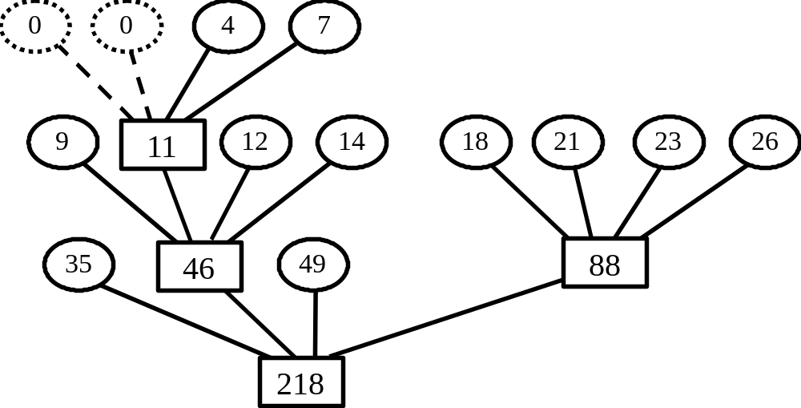
4路最佳归并树

Slide 29
若每个记录占用一个物理页块,则此方案对外存的读写次数为：
2×[(4+7)×3+
(9+12+14+18+21+23+26)×2+(35+49)×1]
=726次。

Slide 30
思考题：
有一组数据（含10亿个正整数），如何实现排序？
华为招聘笔试题。

